Slide 1

Průběh a evaluace poradenství – analytické výstupy
Mgr. Martin Úlovec
Praha

Slide 2

Datové zdroje a background
Kvantitativní data:
  Monitorovací data (klientské listy) – záznam průběhu schůzky kariérovým poradcem
  Evaluační dotazníky – vyhodnocení schůzky klientem (koncept satisfaction survey)
  Kvalitativní data:
  Follow-up dotazování (opakované dotazování klientů) - zpětné hodnocení schůzky s kariérovým poradcem, monitoring aktivit klientů po absolvování schůzky, realizace a naplňování cílů definovaných ve spolupráci s kariérovým poradcem v rámci schůzky
  Interview s tvůrci politik, se zástupci regionálních center a partnery projektu

Slide 3
Metodologie
Cílová skupina: osoby s nižším stupněm dosaženého vzdělání / nízkou kvalifikací
Příprava research designu a dotazovacích nástrojů ve spolupráci s koordinátorem (Vlámské ministerstvo školství), evaluátorem projektu (UCL Institute Of Education) a participujícími zeměmi (Vlámsko, Česká republika, Island, Nizozemí, Litva a Slovinsko)
Klienti získáni ve spolupráci s úřady práce ve vybraných regionech (Ústecký a Olomoucký kraj) a Agenturou pro sociální začleňování
Kvantitativní data:
  Dvoufázový sběr kvantitativních dat:
    Vlna I (leden – květen 2016)
    Vlna II (březen 2016 – duben 2017)
    Monitorovací data – průběh rozhovoru s klientem zaznamenán poradcem (standardizovaný formulář v tištěné podobě)
    Evaluační dotazník – vyhodnocení schůzky klientem / ve spolupráci s poradcem (standardizovaný formulář v tištěné podobě)
    Většina klientů absolvovala pouze jednu schůzku
    Kvalitativní data:
      Follow-up dotazování proběhlo v období únor – červen 2017
      Opakované dotazování prostřednictvím telefonu
      formou polostrukturovaného rozhovoru
Notes:
Osoby bez vzdělání, menšiny Nutný zkušený konzultant, který porozumí problémům cílové skupiny a dokáže se vypořádat s krizovými situacemi. Kontakt klienti získali na ÚP, klienti často žijí v místech s omezenou hromadnou dopravou, nemají fin. Prostředky

Slide 4
Fáze sběru dat a související překážky
Práce s cílovou skupinou s nízkým dosaženým vzděláním / nízkou kvalifikací může být poměrně problematická – nízká motivace ke spolupráci, problém s oslovováním cílové skupiny a omezený přístup
V rámci první fáze sběru dat problém s hledáním a získáváním klientů - vzorek respondentů nebyl dostatečně velký pro detailnější analýzu sesbíraných dat
  Intenzivní spolupráce s lokálními úřady práce a Agenturou pro sociální začleňování v rámci sociálně vyloučených lokalit (v průběhu druhé fáze sběru dat zajištěn dostatečný počet klientů)
  Problém s využíváním samovyplňovacích dotazníků (SAQ) v rámci této cílové skupiny – v některých případech nutná asistence poradců, omezení ve vazbě na preferovanou podobu dotazovacího nástroje (elektronický dotazník X papírový dotazník)
  V některých případech problém s inkonzistencí dat při propojování datových zdrojů → vyšší požadavky na kontrolu dat a zajištění validity
  Problém s opětovným oslovováním klientů v rámci follow-up rozhovorů – nízká ochota klientů, problém s jejich kontaktováním (žádná reakce, kontakt již nebyl aktuální)
Notes:
Osoby bez vzdělání, menšiny Nutný zkušený konzultant, který porozumí problémům cílové skupiny a dokáže se vypořádat s krizovými situacemi. Kontakt klienti získali na ÚP, klienti často žijí v místech s omezenou hromadnou dopravou, nemají fin. Prostředky

Slide 5
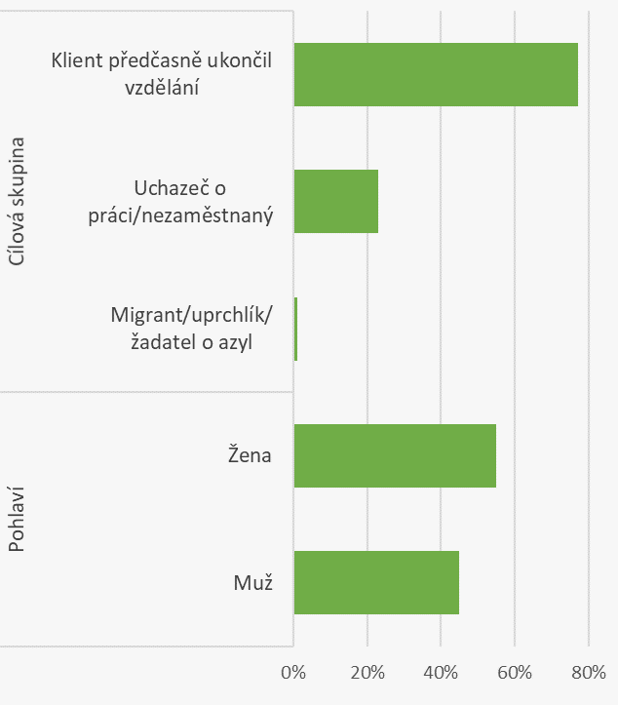
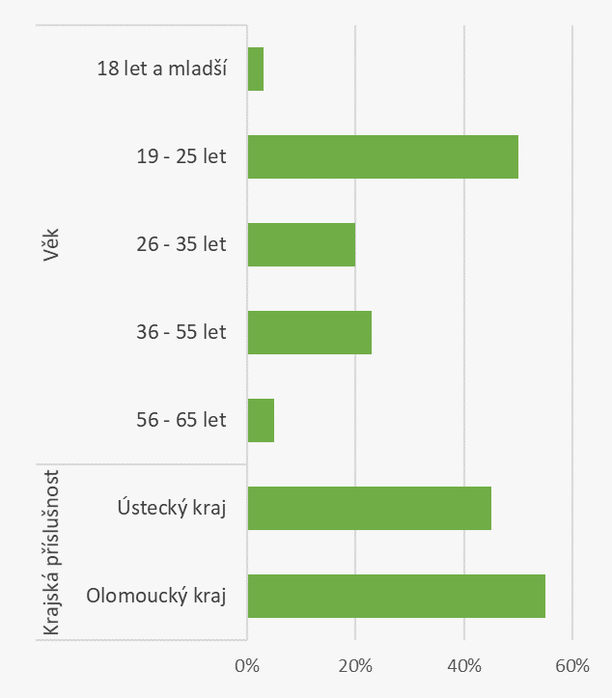
Demografický profil klientů
Notes:
Nístroje – např. Karty

Slide 6
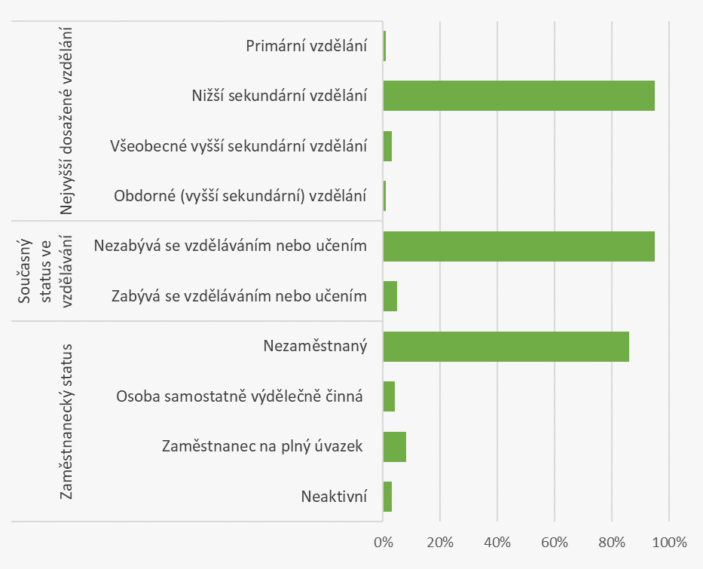

Demografický profil klientů
Notes:
Nístroje – např. Karty

Slide 7
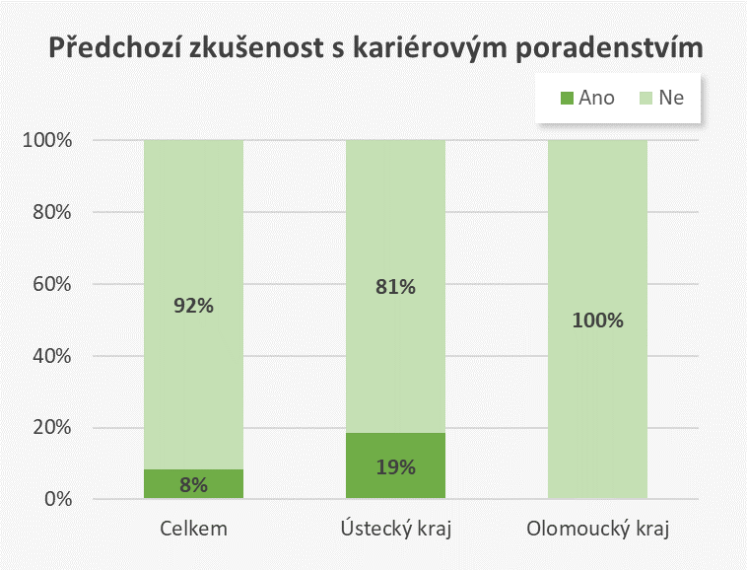

Předchozí zkušenost s poradenstvím
Notes:
Nístroje – např. Karty

Slide 8
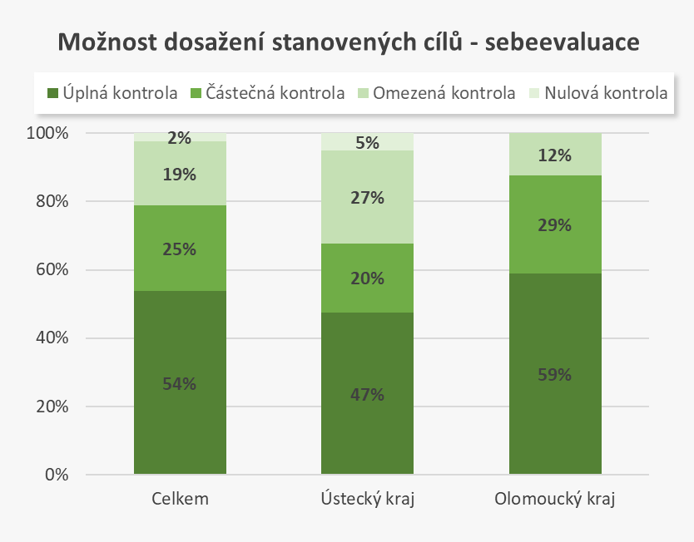

Dosažení stanovených cílů a bariéry - sebeevaluace
Konstrukce indexu reflektujícího možnost dosažení stanovených cílů prostřednictvím sebeevaluace
Využití sady dichotomických postojových otázek
Notes:
Nístroje – např. Karty

Slide 9
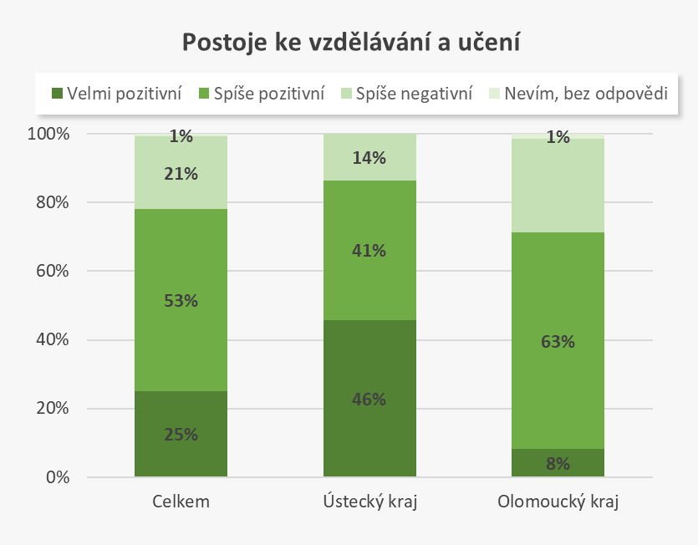

Postoje ke vzdělávání a učení
Notes:
Nístroje – např. Karty

Slide 10
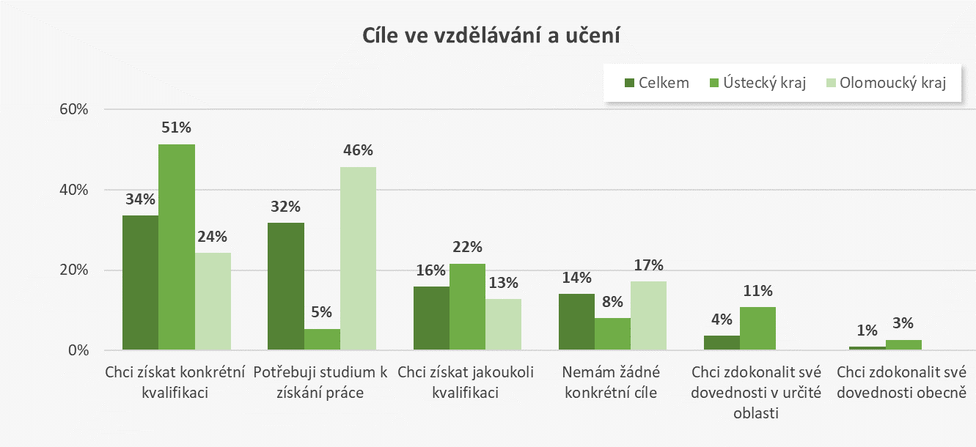
Stanovené cíle ve vzdělávání a učení
Notes:
Nístroje – např. Karty

Slide 11
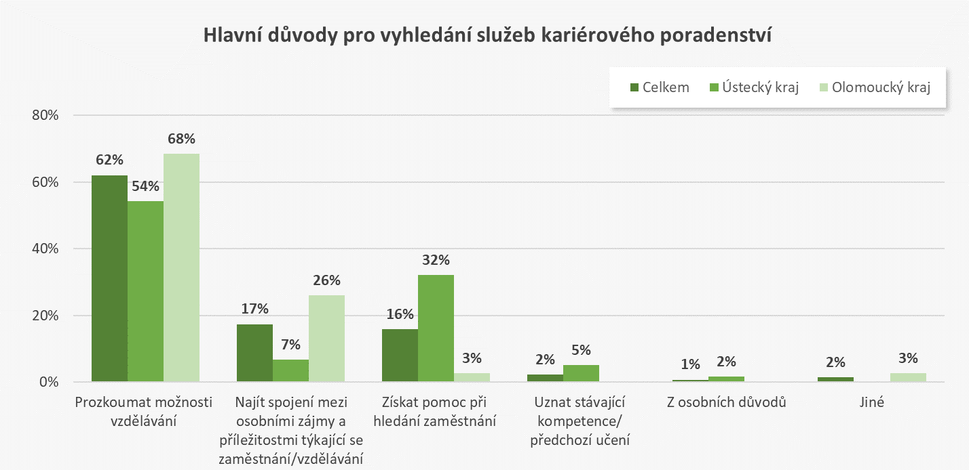
Důvody pro vyhledání služeb kariérového poradenství
Notes:
Nístroje – např. Karty

Slide 12

Průměrná délka schůzky s klientem
Průměrná délka schůzky delší v Olomouckém kraji – ve srovnání s Ústeckým krajem je průměrný rozdíl v délce rozhovoru cca 13 min
Srovnání průměrné délky rozhovoru indikuje rozdíl v přístupu klientů, jejich sdílnosti a úrovni proaktivního přístupu v rámci rozhovoru s poradci
Notes:
Nístroje – např. Karty

Slide 13
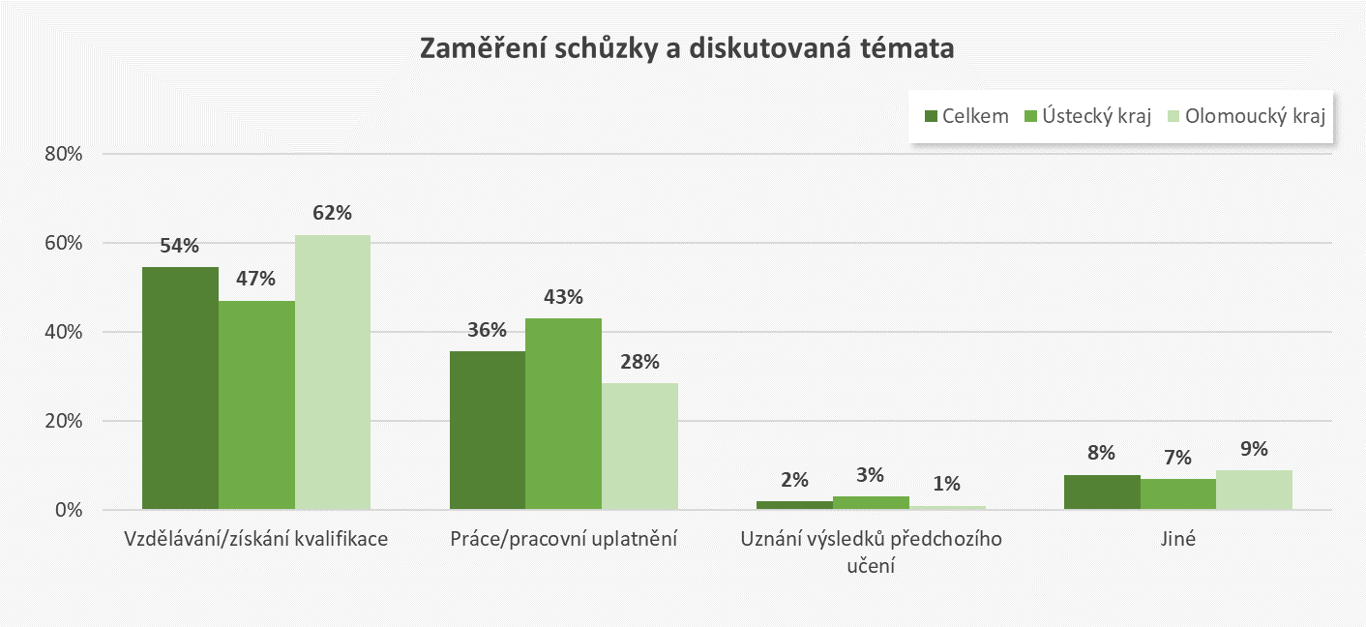
Zaměření schůzky a diskutovaná témata
Notes:
Nístroje – např. Karty

Slide 14
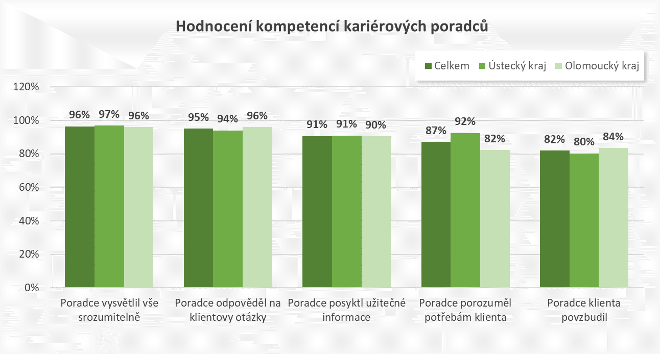
Evaluace kompetencí kariérových poradců
Notes:
Nístroje – např. Karty

Slide 15
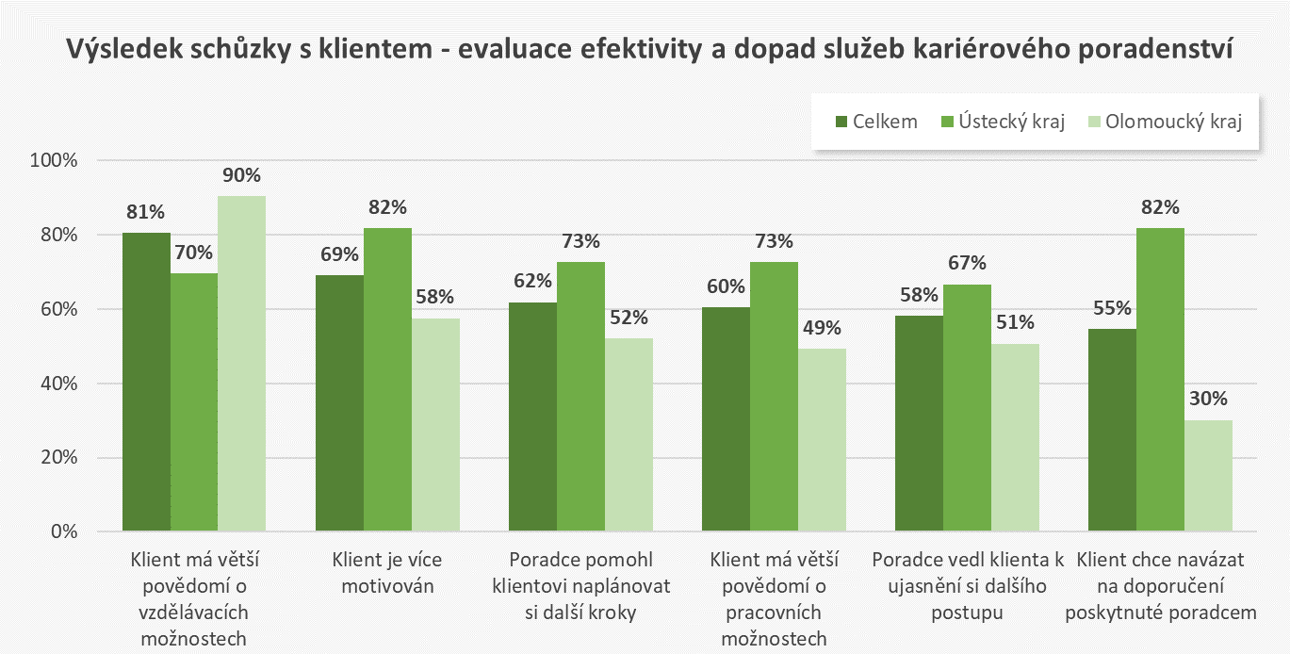
Evaluace efektivity a dopad poskytovaných služeb kariérového poradenství
Notes:
Nístroje – např. Karty

Slide 16
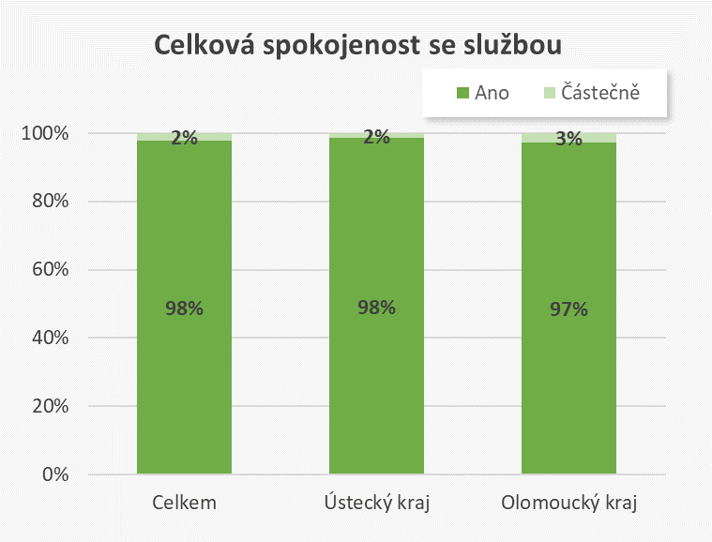

Celková spokojenost s poskytovanými službami kariérového poradenství
Notes:
Nístroje – např. Karty

Slide 17


Follow-up dotazování
V rámci projektu GOAL bylo opakovaně dotázáno 18 klientů (s odstupem 9 až 13 měsíců po rozhovoru s kariérovým poradcem)
  Téměř všichni dotázaní klienti hodnotili rozhovor s poradcem pozitivně – získali informace o dalších možnostech vzdělávání a získání kvalifikace a informace týkající se hledání zaměstnání, rozhovor s poradcem jim umožnil definování cílů ve vazbě na vzdělávání / získání kvalifikace / hledání zaměstnání
  Z hlediska dosažení stanovených cílů nicméně pokročila pouze malá část opětovně oslovených klientů
  Doporučení:
Ačkoliv klienti během schůzky s poradcem získali užitečné informace a rady týkající se vzdělávání a uplatnění na trhu práce a stanovili si konkrétní cíle, většina klientů v rámci jejich naplňování nijak nepokročila→ potřeba průběžných konzultací, odborné pomoci a vedení vedoucí k naplnění stanovených cílů

Slide 18
Děkuji za pozornost
martin.ulovec@nuv.cz

